Slide 1
Diseño e implementación de un sistema de seguimiento de vehículos para el servicio de transporte del CICESE
Proyecto final del curso “Cómputo móvil y ubicuo”.
Presenta: Luis Enrique García Hernández
Profesores:
Dr. Jesús Favela Vara
Dr. José Antonio García Macías
CICESE, Baja California, México. 9 de agosto de 2018

Slide 2
Introducción
El CICESE cuenta con un servicio de transporte interno de personal, denominado CICEMÓVIL
Dicho vehículo es utilizado por muchos estudiantes y trabajadores del centro para trasladarse, funciona entre las 8:00 AM y las 3:00 PM, tiene una salida cada aproximadamente 15 minutos
Con el objetivo de permitir a los usuarios conocer la ubicación geográfica del CICEMÓVIL, se desarrolló el sistema de seguimiento de vehículos para el servicio de transporte del CICESE que se presenta

Slide 3
desarrollo
sistemas de seguimiento o rastreo de activos
dos aplicaciones móviles desarrolladas para la plataforma Android y un componente del lado del servidor (backend) implementado sobre la plataforma Firebase (https://firebase.google.com/).
Se hace uso del API de Android de Google Maps, junto con la base de datos de Firebase Realtime, para crear un sistema móvil que se pueda usar para rastrear activos en tiempo casi real.

Slide 4
desarrollo
La app Android llamada CICEMÓVIL se instala en un teléfono móvil del conductor del vehículo, y se encarga de capturar la ubicación del dispositivo mediante el sensor GPS, luego a través de internet envía dicha información a la base de datos de Firebase Realtime.
Mientras que la app Android llamada MapaCICEMÓVIL muestra cada una de las instancias de rastreador como marcadores móviles en un mapa.
SDK Android, IDE Android Studio, Java y Gradle

Slide 5
Servicio de rastreo CICEMÓVIL
La aplicación CICEMÓVIL rastreará la ubicación del dispositivo y lo almacenará en Firebase. Utilizaremos un servicio de Android que permitirá que el seguimiento de ubicación ocurra independientemente de cualquier elemento de la interfaz de usuario
Cuando se realiza un seguimiento de la ubicación del usuario se debe garantizar que siempre esté al tanto de que su ubicación se está rastreando. Para hacer esto, utilizamos una notificación persistente que cierra completamente la aplicación cuando se toca la notificación.
Permisos que la aplicación necesita:
android.permission.ACCESS_FINE_LOCATION
android.permission.INTERNET

Slide 6
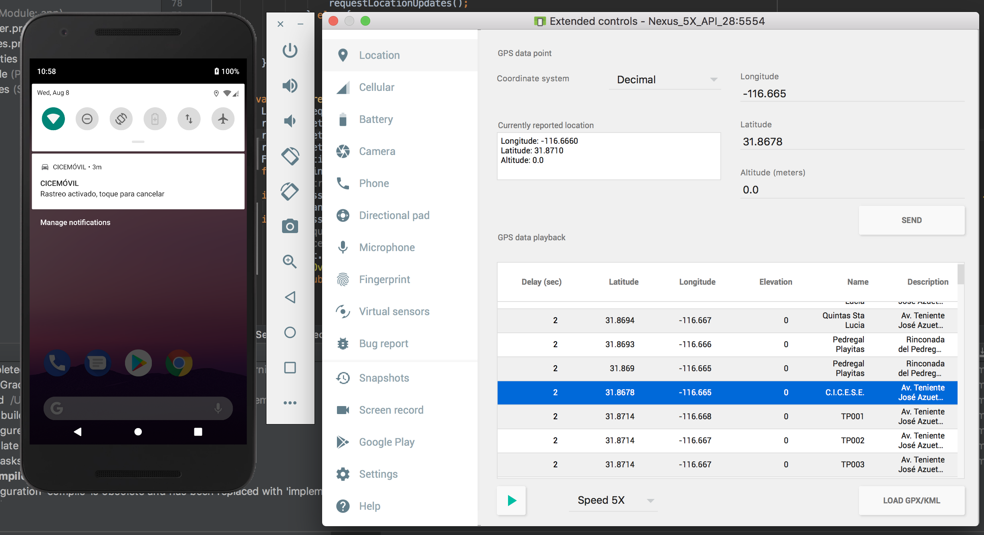
Servicio de rastreo CICEMÓVIL

Slide 7
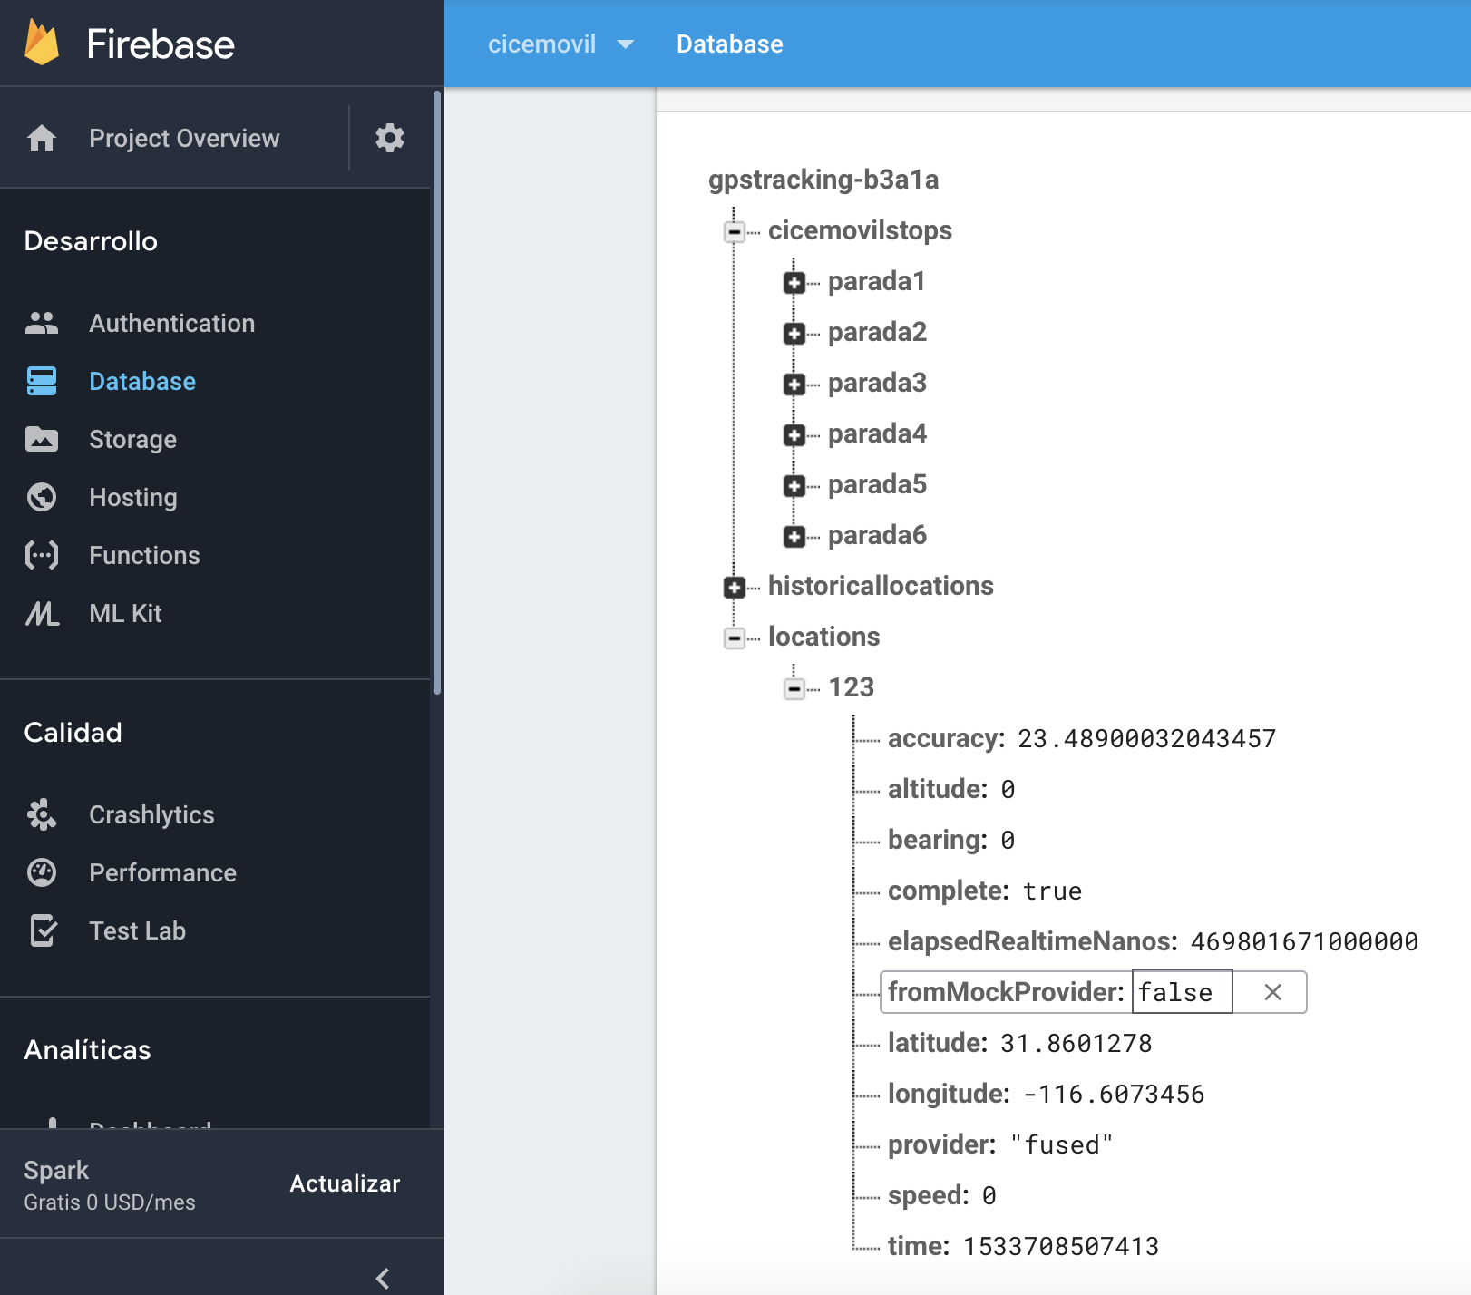
Firebase realtime database

Slide 8
Servicio de rastreo CICEMÓVIL. Históricos
Además de almacenar la ubicación en tiempo real de los vehículos, también se almacena los datos históricos. Esto permitirá hacer análisis inferenciales para darle mayor valor agregado a la aplicación:
tiempo estimado de llegada del vehículo.
analizar el consumo de combustible
la planificación de mantenimientos preventivos.

Slide 9
Aplicación Mapa-CICEMÓVIL
Permite visualizar todas las instancias de la aplicación Rastreador en ejecución que representa los dispositivos que se están monitoreando.
Se utiliza Google Maps Android API y también se conecta la aplicación a Firebase usando el Asistente de Firebase acoplado al Android Studio.
Mostrará un mapa con marcadores correspondientes a cada uno de los dispositivos que se están rastreando. Se suscribirá a Firebase Realtime Database, de modo que se notifica cada vez que se actualiza una ubicación del dispositivo.

Slide 10
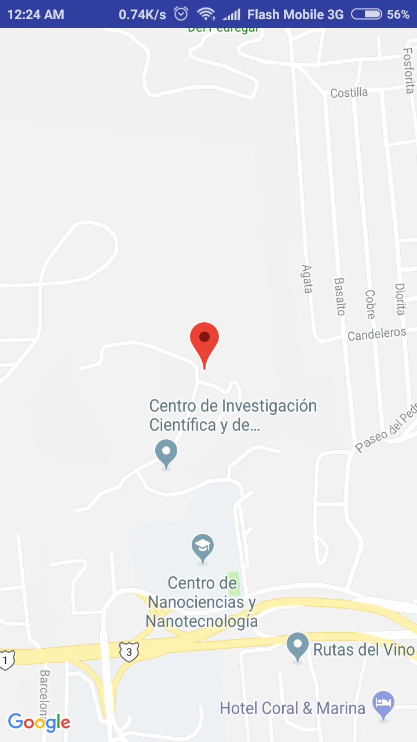
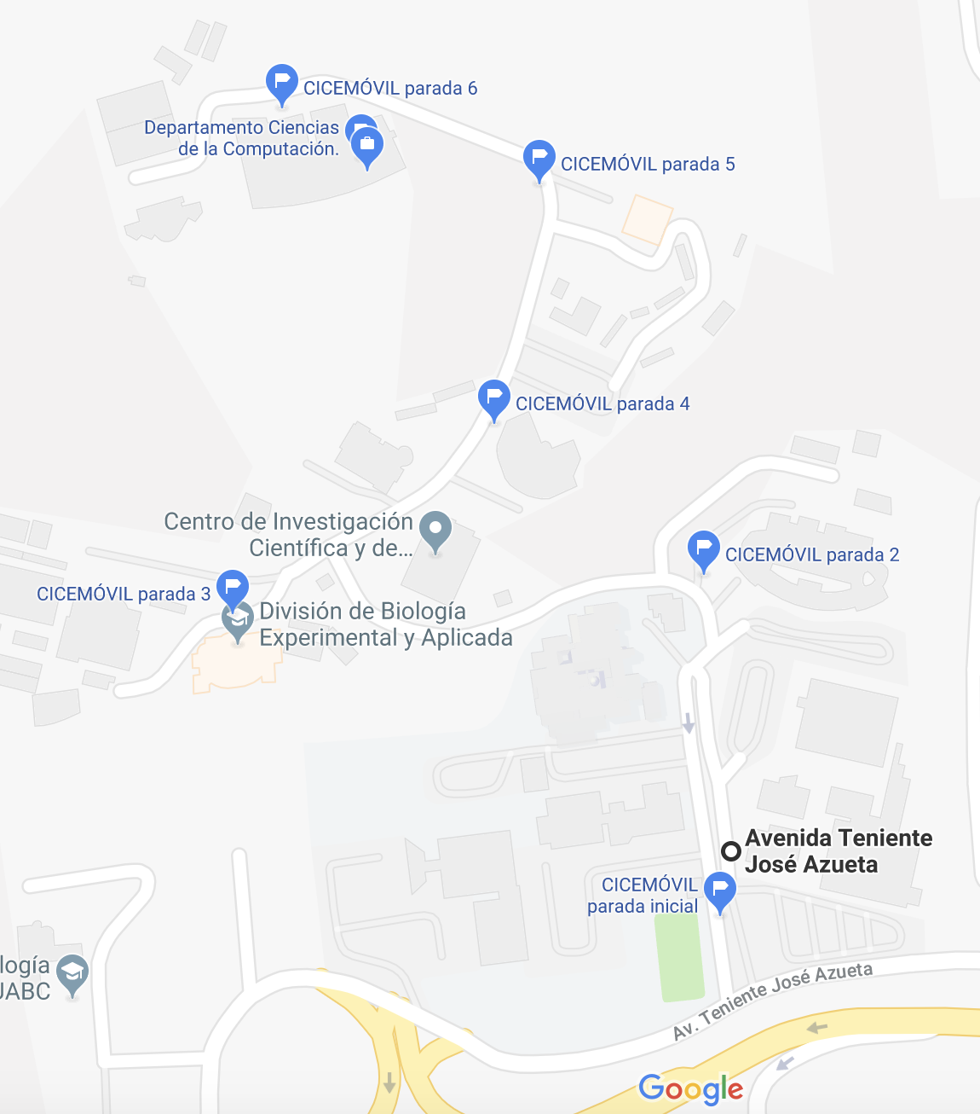
Aplicación Mapa-CICEMÓVIL

Slide 11
Configuración del backend en Firebase.
Firebase es una plataforma para el desarrollo de aplicaciones web y aplicaciones móviles, entre los principales servicios que ofrece están:
Firebase Auth
Firebase Analytics
Firebase Cloud Messaging
Firebase Storage

Slide 12
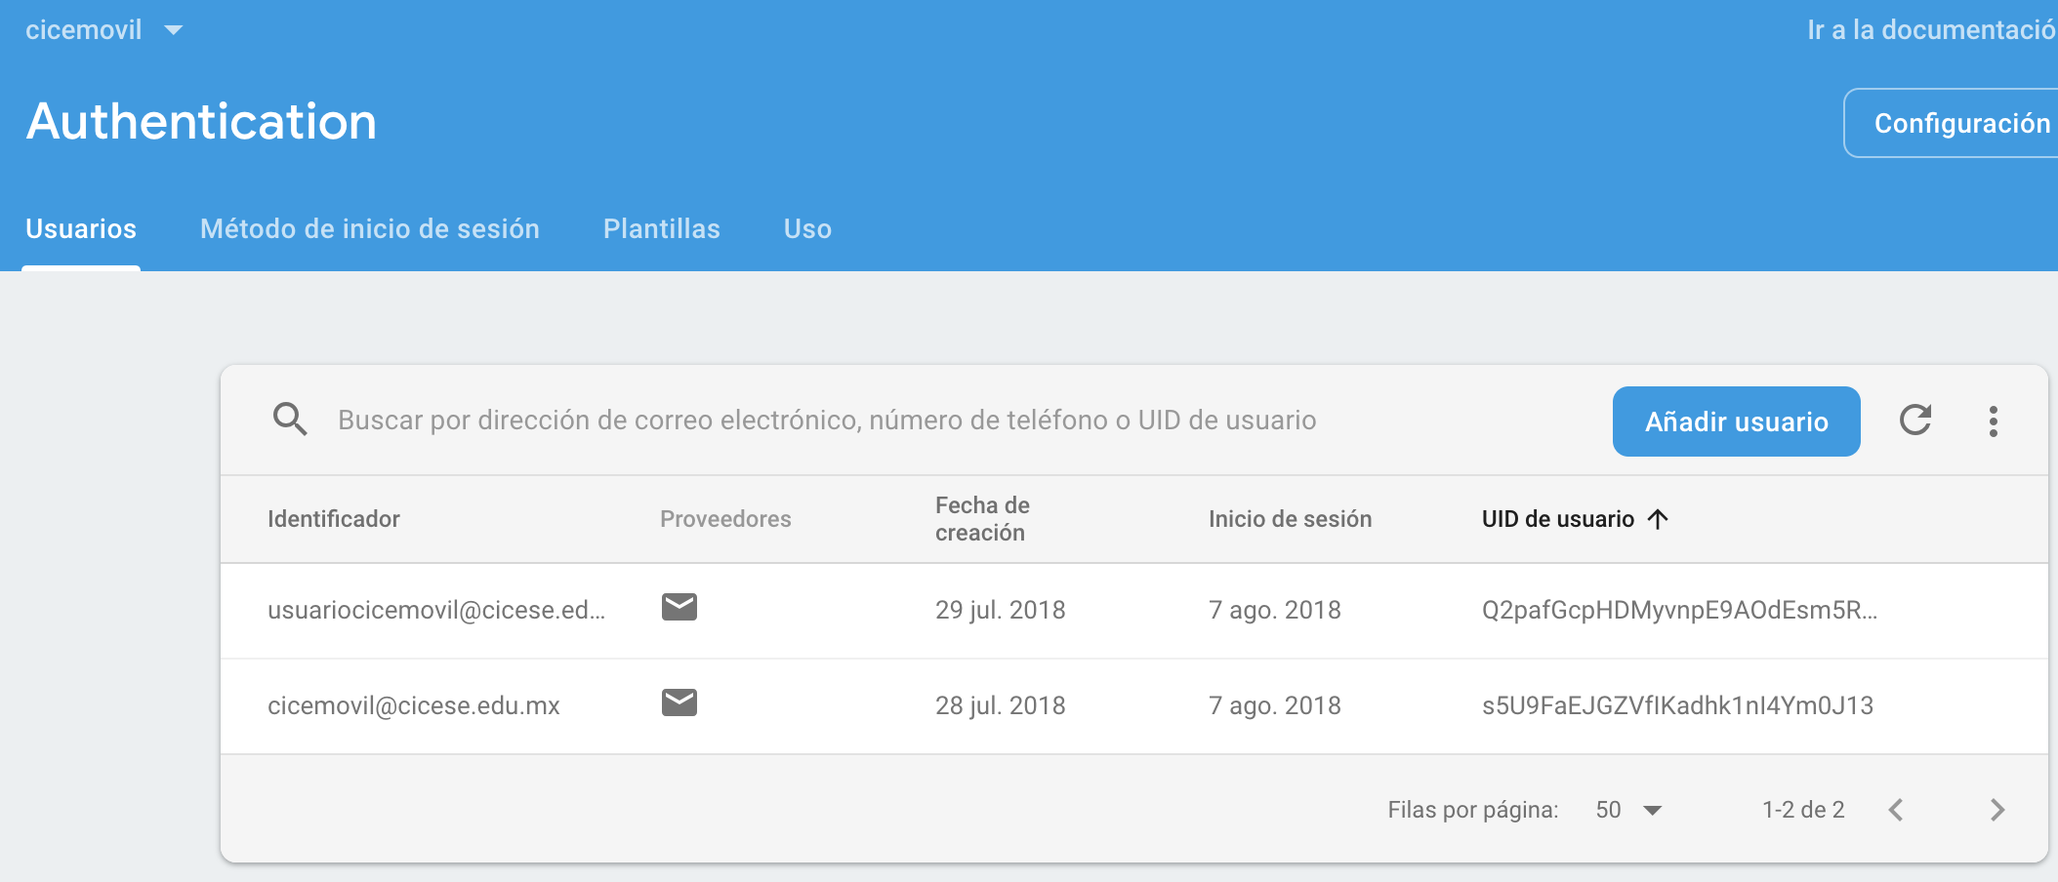
Configuración del backend en Firebase.

Slide 13
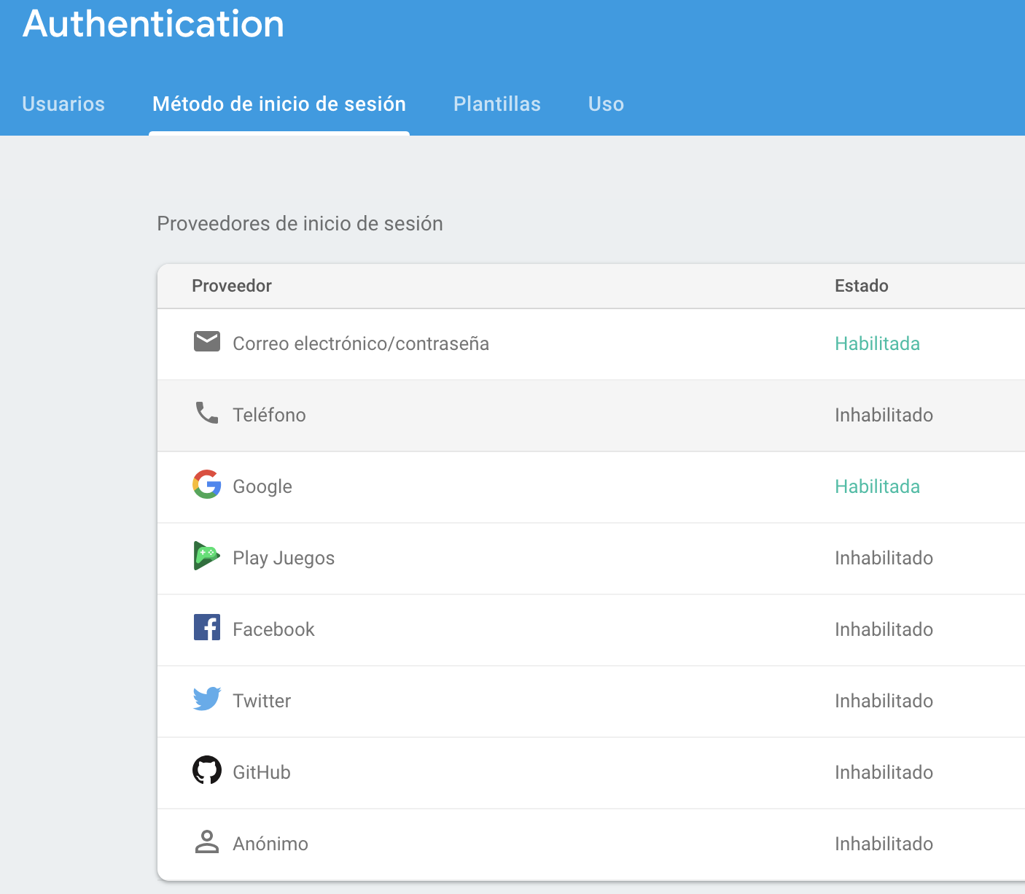
Configuración del backend en Firebase.

Slide 14
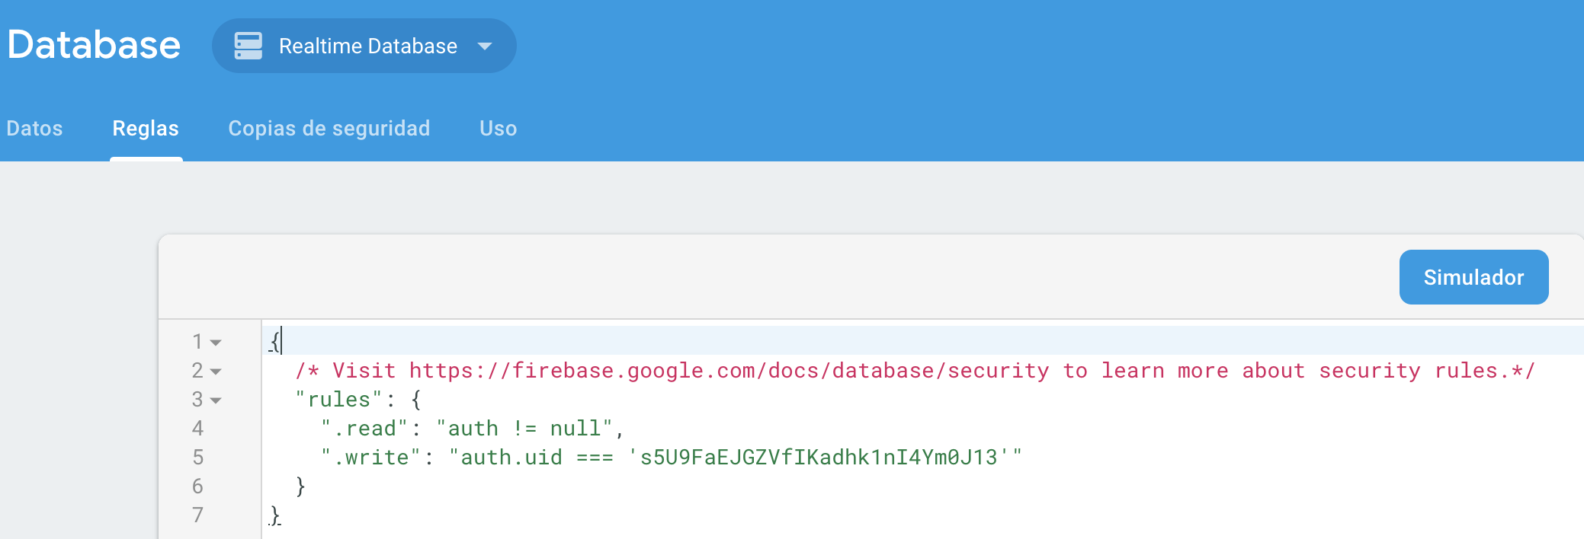
Configuración del backend en Firebase.

Slide 15
Conclusiones
El sistema permite a los usuarios conocer la ubicación geográfica del CICEMÓVIL en cada momento
Se realizaron pruebas satisfactorias, utilizando las dos aplicaciones sobre la plataforma Android:
CICEMÓVIL que captura la ubicación del dispositivo mediante el sensor GPS, y la envía a través de internet a la base de datos de Firebase Realtime.
MapaCICEMÓVIL muestra cada una de las instancias de rastreador como marcadores móviles en un mapa basado en Google Maps.

Slide 16
recomendaciones
Se propone realizar una entrega del código fuente al Departamento de Telemática, para continúe su desarrollo. Así como realizar la captura de nuevos requisitos de software con el personal encargado del servicio de transporte interno del CICESE.
El código fuente de estas aplicaciones está público en:
https://github.com/legarcia2904/cicemovil
https://github.com/legarcia2904/CicemovilDisplay

Slide 17
Diseño e implementación de un sistema de seguimiento de vehículos para el servicio de transporte del CICESE
Proyecto final del curso “Cómputo móvil y ubicuo”.
Presenta: Luis Enrique García Hernández
Profesores:
Dr. Jesús Favela Vara
Dr. José Antonio García Macías
CICESE, Baja California, México. 9 de agosto de 2018

